Slide 1

La memoria virtuale
M. Rebaudengo - M. Sonza Reorda
Politecnico di Torino
Dip. di Automatica e Informatica
Notes:
1

Slide 2
Introduzione
La Memoria Virtuale è un meccanismo attraverso il quale il processore
può fare accesso ad uno spazio di indirizzamento molto maggiore delle dimensioni della memoria principale realmente disponibile
utilizza indirizzi logici che vengono poi trasformati in indirizzi fisici (quelli che giungono alla memoria).
Il meccanismo mira a tenere nella memoria principale i blocchi di memoria che si prevede debbano venire utilizzati a breve dal processore, sfruttando il principio della località dei riferimenti.
Gli altri blocchi vengono tenuti nella memoria secondaria.
Notes:
3

Slide 3
Indirizzi fisici ed indirizzi logici
Il processore fa riferimento alla memoria attraverso indirizzi logici.
L’accesso alla memoria fisica avviene invece tramite indirizzi fisici.
Il meccanismo della memoria virtuale crea una corrispondenza dinamica tra indirizzi fisici e logici.
La traduzione da indirizzi logici a fisici, attuata durante l’esecuzione dei programmi, viene realizzata in hardware dalla Memory Management Unit (MMU).
Notes:
4

Slide 4
Funzionamento
Per ogni indirizzo generato dal processore, la MMU provvede a
Verificare se la parola richiesta si trova fisicamente nella memoria principale
Se così è
la MMU produce l’indirizzo fisico corrispondente, con cui si accede alla memoria principale
Se no (page fault)
la MMU richiede l’intervento del Sistema Operativo, che provvede a spostare nella memoria principale il relativo blocco di memoria.
Notes:
8

Slide 5
Suddivisione in pagine
Vista la località dei riferimenti, conviene fare in modo che:
la memoria sia suddivisa in blocchi, denominati pagine
quando la CPU fa accesso a un dato in una pagina non contenuta nella memoria principale, l’intera pagina vi venga trasferita, di solito utilizzando il meccanismo del DMA.
La dimensione tipica di una pagina varia tra 1 KB e 64 KB.
Notes:
11

Slide 6
Architettura generale
Indirizzi logici
Indirizzi fisici
Indirizzi fisici
Memoria principale
Memoria secondaria
Cache
CPU
MMU
Dati
Dati

Slide 7
Memory Address Table
Per eseguire la trasformazione da indirizzi logici in fisici la MMU utilizza una tabella detta Memory Address Table (MAT).
La MAT contiene una entry per ogni pagina virtuale. Per ogni entry la MAT memorizza:
l’indirizzo fisico al quale la pagina si trova nella memoria principale, oppure
la posizione della pagina in memoria secondaria.
Per accedere rapidamente all’elemento corretto della MAT la MMU somma al contenuto di un registro che contiene l’indirizzo di base della MAT la parte alta dell’indirizzo (corrispondente al numero della pagina virtuale).
Notes:
27

Slide 8
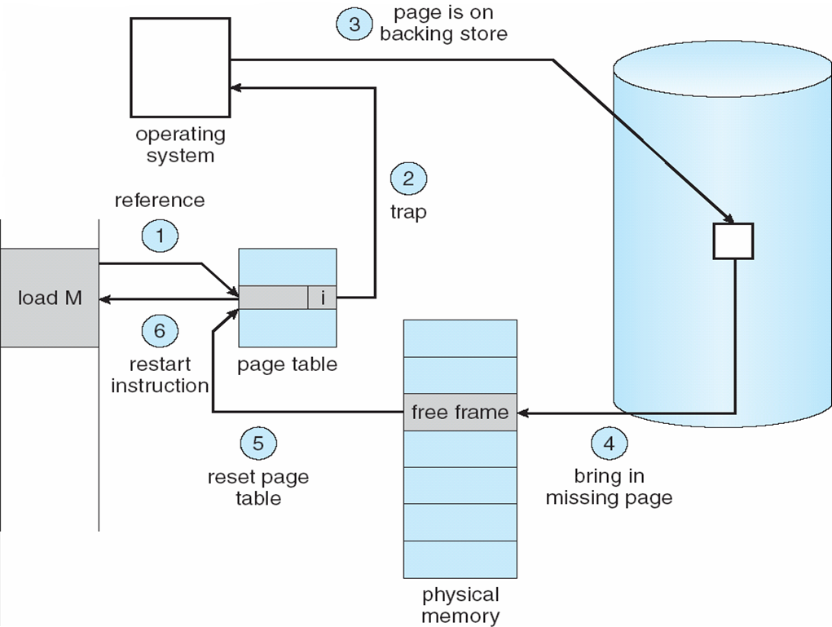
MAT

Slide 9
Traduzione degli indirizzi
Registro base
Indirizzo logico
Indirizzo logico della pagina
spiazzamento
MAT
Indirizzo fisico della pagina
spiazzamento
Indirizzo fisico

Slide 10
TLB
Nei sistemi con memoria virtuale ad ogni accesso in memoria si deve trasformare un indirizzo logico in fisico, facendo quindi accesso alla MAT
Per velocizzare l’accesso alla MAT, le entry accedute più di recente sono memorizzate in un’apposita memoria denominata Translation Lookaside Buffer (TLB) posta direttamente a bordo della MMU
Il TLB svolge il ruolo di cache della MAT.

Slide 11
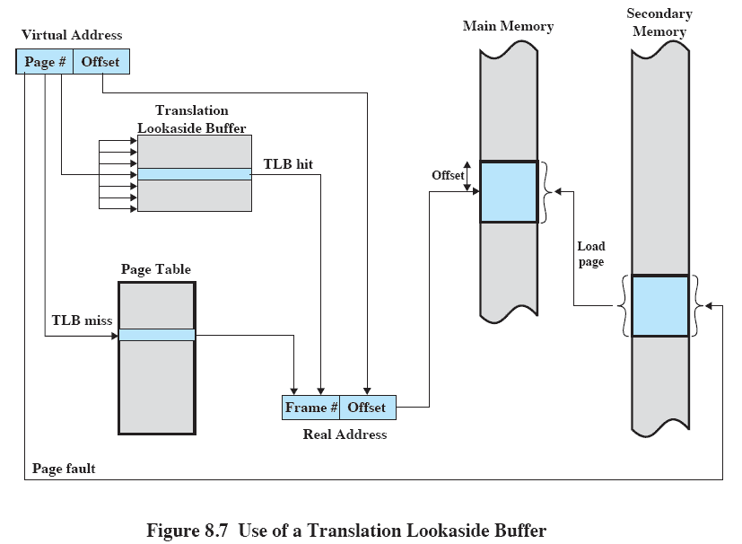
TLB
MAT

Slide 12
Vantaggi
L’uso della memoria virtuale offre i seguenti vantaggi:
rende i programmi indipendenti (dal punto di vista funzionale) dalla configurazione reale di memoria del sistema e dalla posizione reale dei dati in memoria
fa sì che i programmi vedano una memoria complessiva molto ampia, con tempi di accesso ridotti e con basso costo per bit
permette un uso efficiente della memoria in ambienti multi-utente.
Notes:
5

Slide 13
Memoria virtuale rispetto a cache
Benché vi siano molti elementi di somiglianza, le seguenti caratteristiche differenziano il rapporto tra cache e memoria principale da quello tra memoria principale e memoria secondaria:
rapporto nei tempi di accesso 5:1 per le cache, 1000:1 per la memoria virtuale
gestione realizzata interamente tramite hardware apposito per le cache, con il supporto del sistema operativo per la memoria virtuale
dimensioni delle pagine: da 4 a 32 byte per le cache, da 1 a 64KB per la memoria virtuale.

Slide 14
Valutazioni quantitative
I meccanismi di gestione dei page fault sono implementati via software dal sistema operativo
il rapporto tra il tempo di accesso alla memoria secondaria e quello alla memoria principale è dell'ordine di 100÷1000.
Quindi
la durata delle operazioni conseguenti a un miss è pari a centinaia di migliaia di colpi di clock
la probabilità di miss deve essere molto bassa (dell'ordine dello 0,1% o minore)
le pagine devono essere relativamente grandi (tra 1 e 64Kbyte)
in caso di scrittura, si possono applicare solo meccanismi di tipo write-back.

